Slide 1
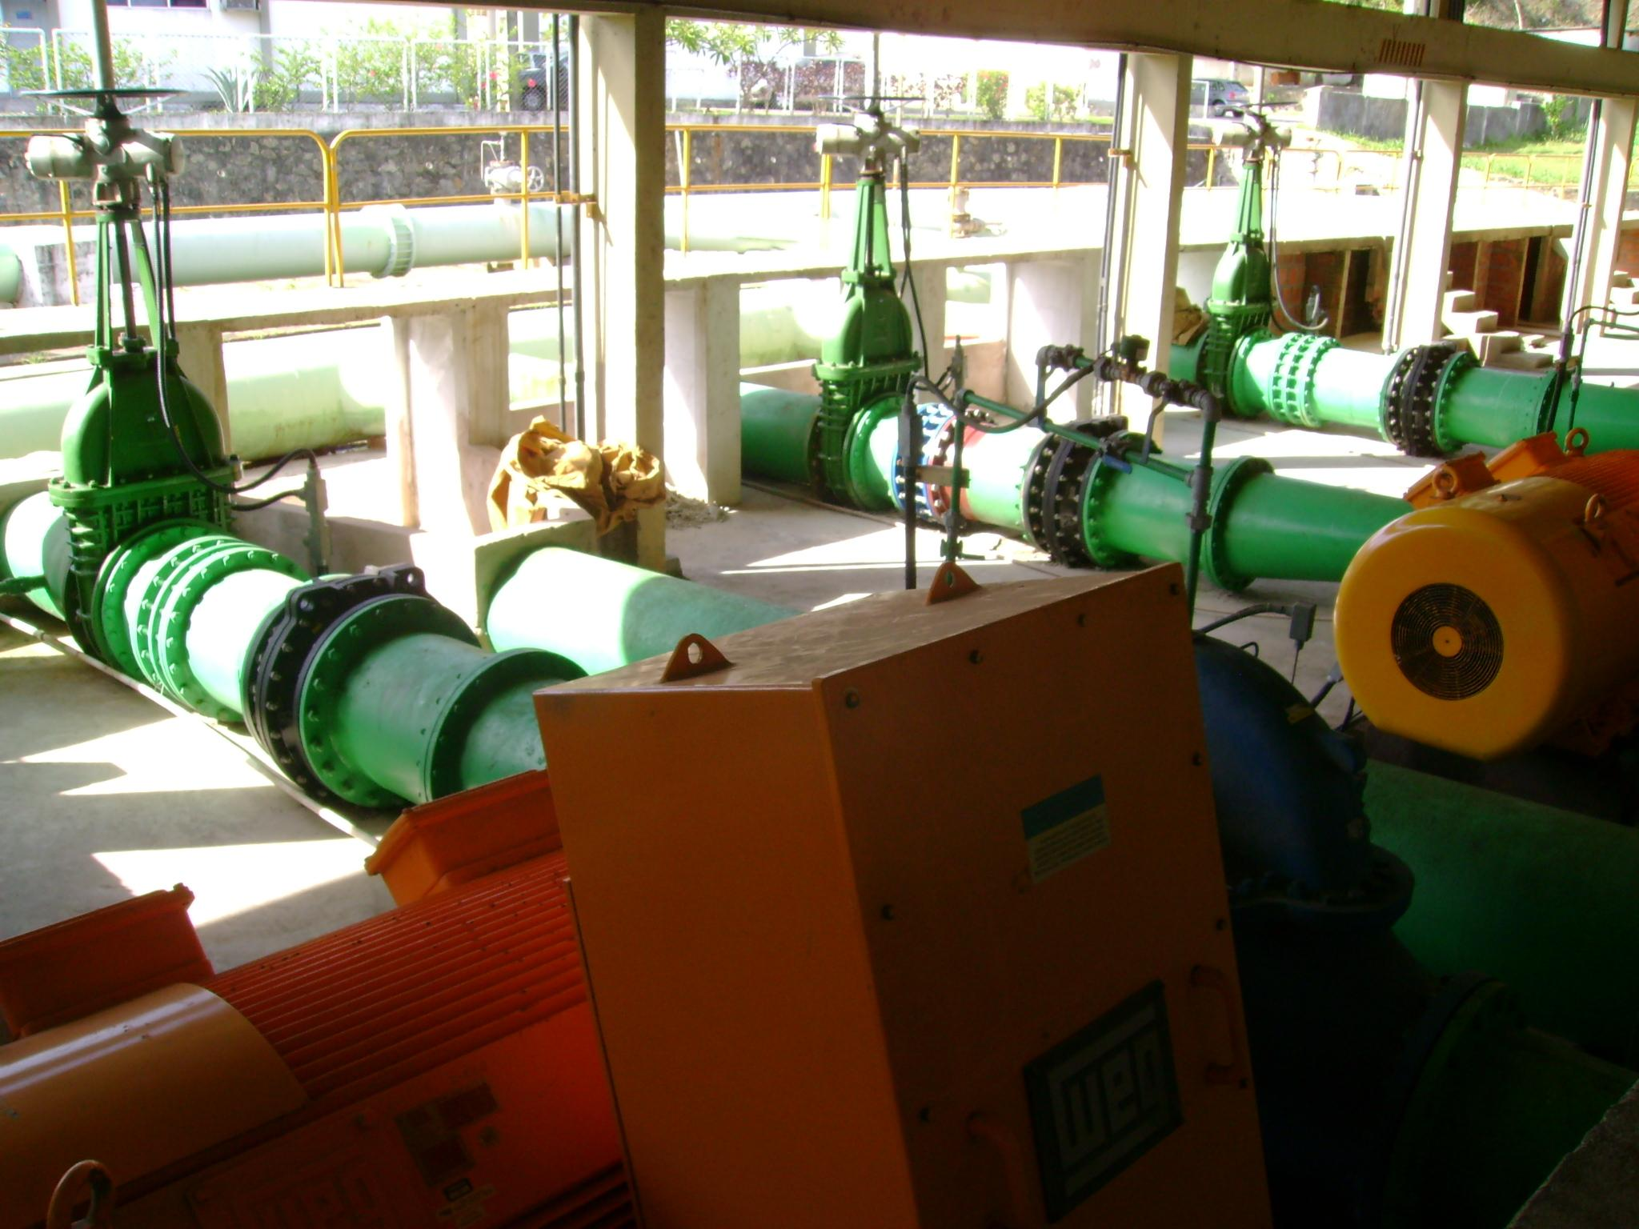
CAPACITAÇÃO DE PROFISSIONAIS DO SETOR SANEAMENTO PARA REALIZAÇÃO DE DIAGNÓSTICOS HIDROENERGÉTICOS
Poços de Caldas, 26 de Maio de 2015

Slide 2
Sumário
1 - Procel Sanear - Atividades Principais
2 - Procel Sanear – Rede LENHS
3 – Curso de Capacitação em Diagnósticos Hidroenergéticos
3.1 – Diagnósticos Hidroenergéticos
3.2 – Convênio com a UFMS
3.3 – Instituições Envolvidas
3.4 – Metodologia
3.5 – Cursos Realizados
3.6 – Resultados Esperados
4 - Conclusões

Slide 3
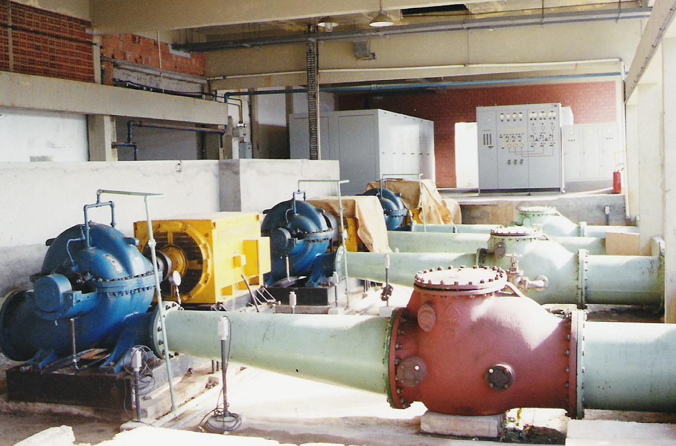
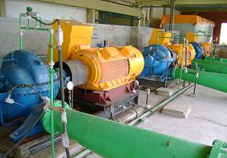
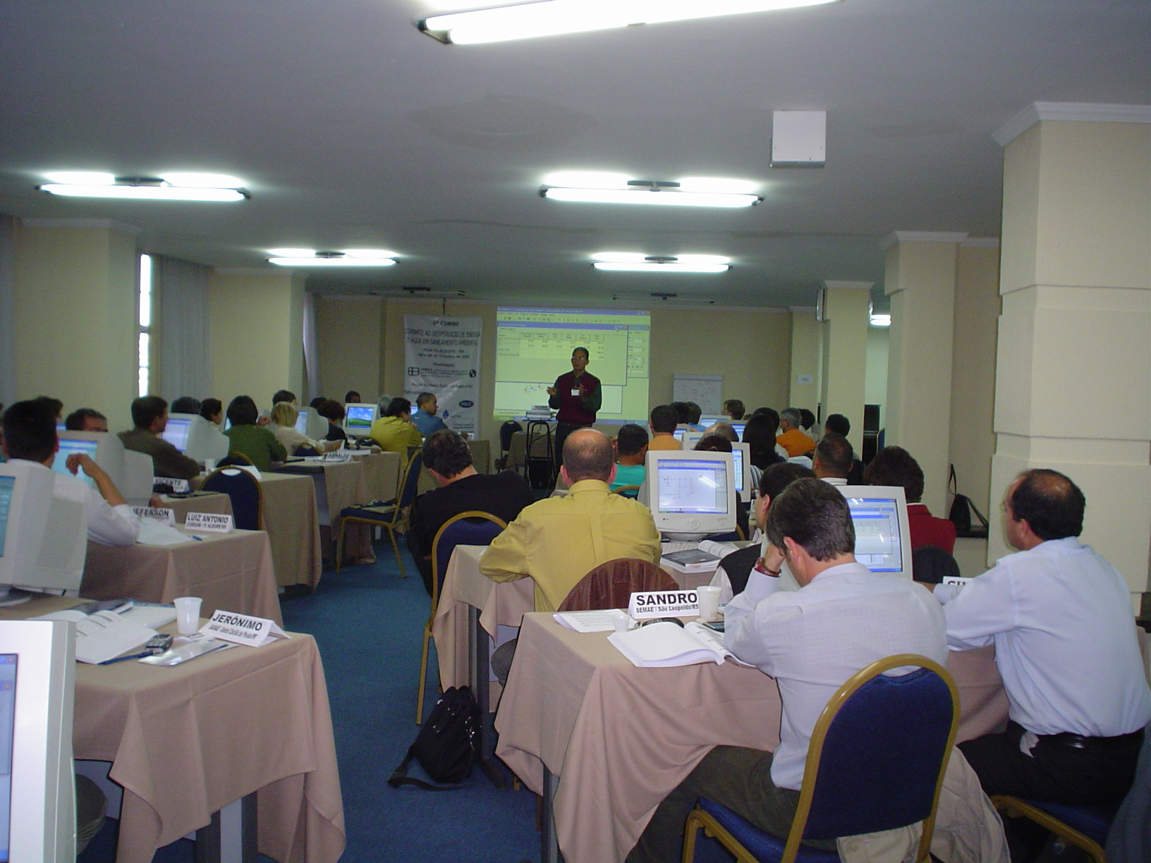
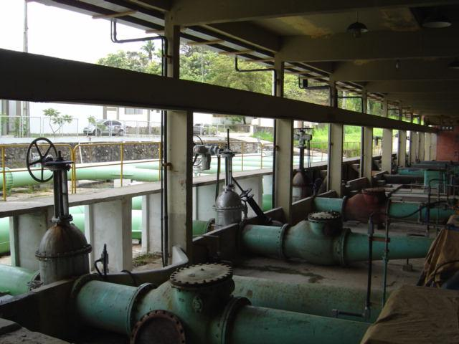
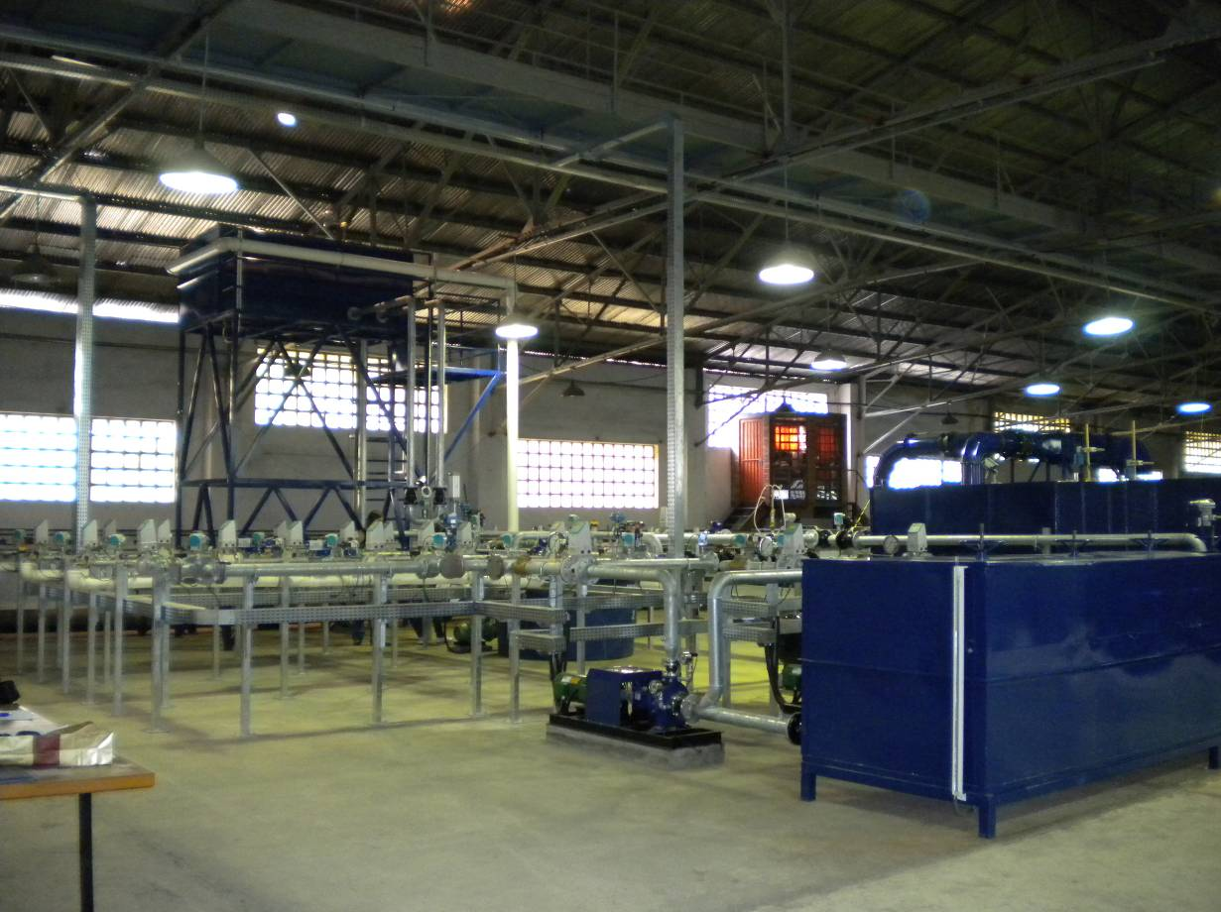
1-PROCEL SANEAR – ATIVIDADES PRINCIPAIS
Formação de profissionais do setor de saneamento ambiental.
Aplicação de tecnologias eficientes nas empresas de saneamento ambiental.
Pesquisa e desenvolvimento de novas tecnologias.

Slide 4
2-PROCEL SANEAR – REDE LENHS
REDE LENHS: Rede de Laboratórios de Eficiência Energética e Hidráulica em Saneamento (2004)
6 laboratórios distribuídos nas cinco regiões do País + 1 laboratório móvel para diagnósticos hidroenergéticos na UNIFEI, em Itajubá-MG.
UFPA
UFPB
RECURSOS FDT/ELETROBRAS:
≈ R$ 5,2 MILHÕES
UFMG e UNIFEI
UFMS
UFPR
UFRGS
Notes:
4

Slide 5
2-PROCEL SANEAR – REDE LENHS
REDE LENHS 2015
UFPA
UFPB
UFT
UFMG e UNIFEI
UFMS
ELETROBRAS CEPEL e UFRJ
UFPR
UNIPLAC
TOTAL: 9 LENHS + Unifei +
Eletrobras Cepel
UFRGS
Notes:
5

Slide 6
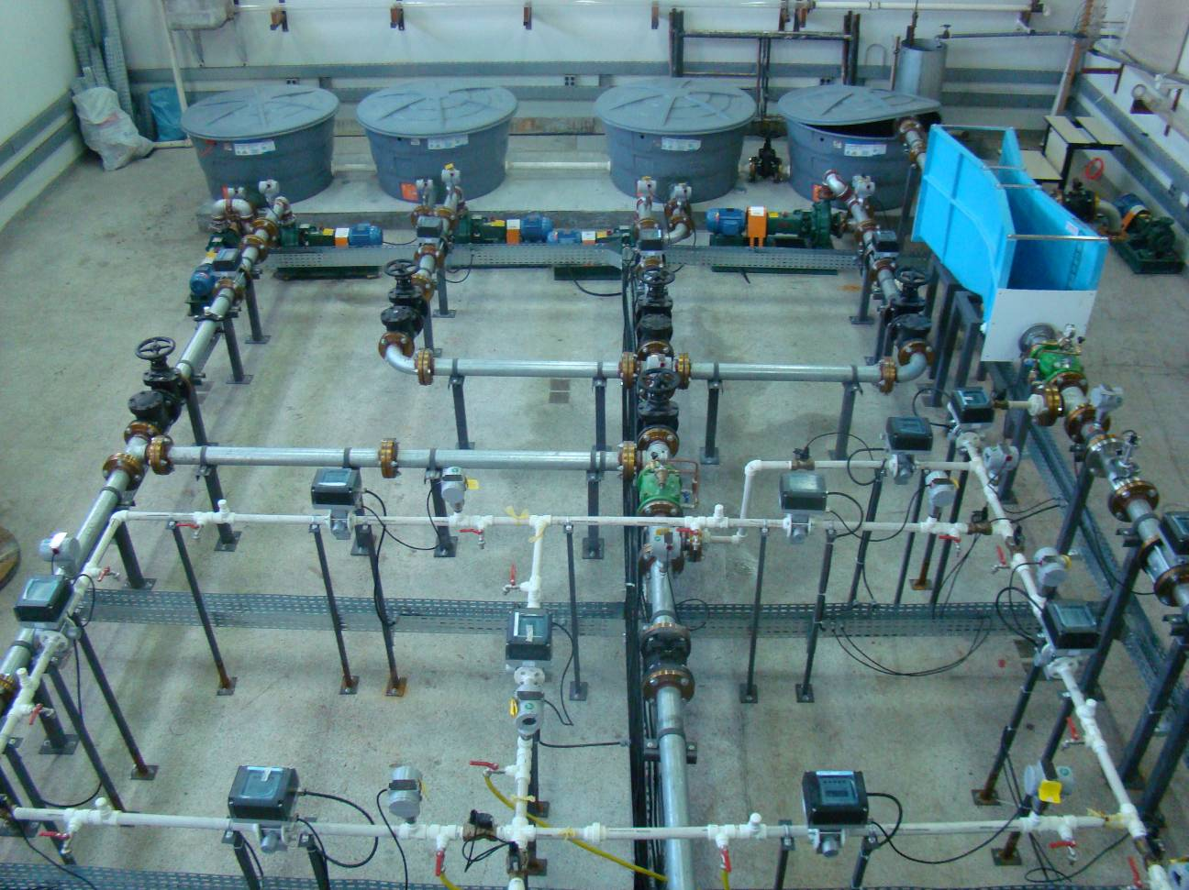
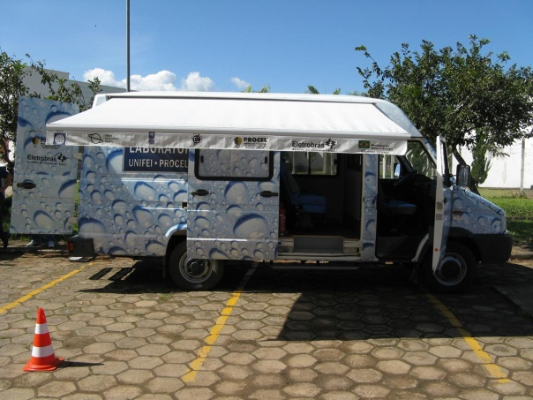
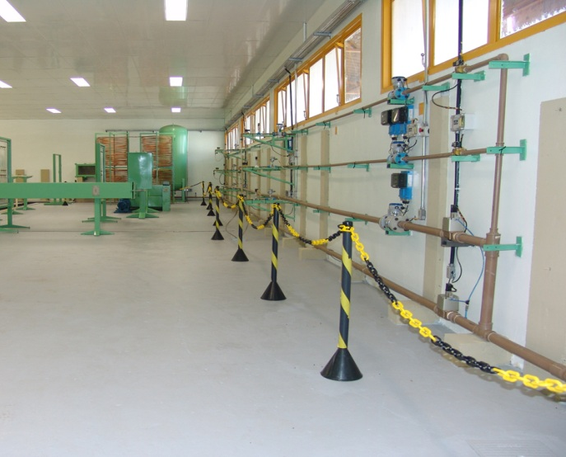
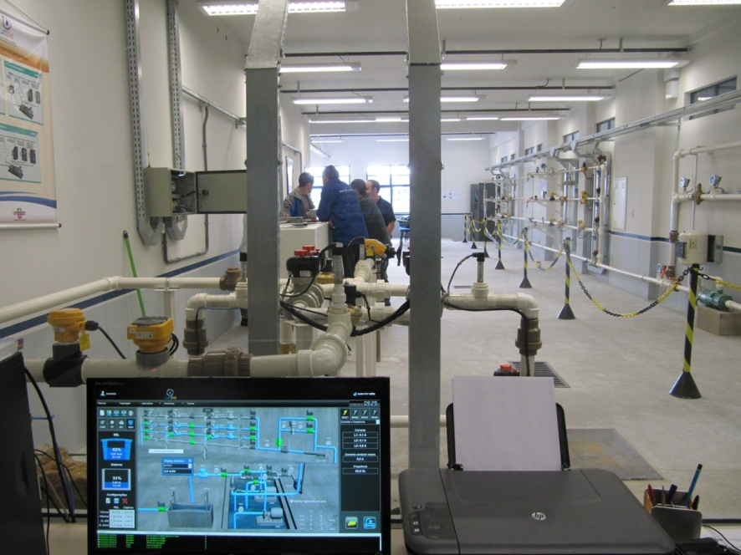
2-PROCEL SANEAR – REDE LENHS
REDE LENHS: Rede de Laboratórios de Eficiência Energética e Hidráulica em Saneamento
LENHS UFRGS
LENHS UFPR
LABMÓVEL - UNIFEI
LENHS UFMS
LENHS UNIPLAC
Notes:
6

Slide 7
3- CAPACITAÇÃO EM DIAGNÓSTICOS HIDROENERGÉTICOS
3.1 - DIAGNÓSTICOS HIDROENERGÉTICOS
Um diagnóstico hidroenergético tem a finalidade de detectar pontos de desperdício de energia elétrica e perdas de água, indicando as soluções, custos de implantação das medidas e ganhos financeiros e energéticos obtidos, de forma a reduzir o consumo de eletricidade, perdas de água e, consequentemente, seus custos, sem interferir na qualidade da produção.
3.2 - CONVÊNIO COM A UFMS
Em dezembro de 2011, Eletrobras assinou um convênio de cooperação técnico-financeira com a Universidade Federal do Mato Grosso do Sul (UFMS) para a realização de 7 cursos de capacitação para profissionais do setor de saneamento, incluindo a prática de 7 diagnósticos hidroenergéticos e a expectativa de ampliação da Rede LENHS.
Duração: 3 anos + 1,5 anos (Convênio Aditado em Prazo).
Investimento estimado:
Total: R$ 4,75 milhões Eletrobras: R$ 3,5 milhões (~75%)
Notes:
7

Slide 8
3- CAPACITAÇÃO EM DIAGNÓSTICOS HIDROENERGÉTICOS
3.3 - INSTITUIÇÕES ENVOLVIDAS
ELETROBRAS/PROCEL SANEAR
UNIVERSIDADES DA REDE LENHS
ASSEMAE – ASSOCIAÇÃO NACIONAL DOS SERVIÇOS MUNICIPAIS DE SANEAMENTO
PRESTADORES DE SERVIÇOS DE SANEAMENTO
3.4 - MEDOLOGIA
Envolvimento de toda REDE LENHS, com a utilização de toda a sua infraestrutura física: bancadas de ensaios + equipamentos de campo e de pessoal (professores, pesquisadores e alunos);
Parceria com empresas de saneamento (preferencialmente municipais);
Contrato Empresa x LENHS: compromisso em investir no mínimo o valor do diagnóstico (~ R$ 50mil);
Escolha de sistema de bombeamento para estudo e campanha de medições (elétricas, hidráulicas e mecânicas);
Notes:
8

Slide 9
3- CAPACITAÇÃO EM DIAGNÓSTICOS HIDROENERGÉTICOS
3.4 - MEDOLOGIA (cont.)
Análise crítica dos dados e elaboração de relatório técnico com a proposição de melhorias;
Divulgação regional de cada curso;
Público alvo: técnicos e engenheiros das empresas de saneamento ligados as áreas de operação e manutenção de sistemas de abastecimento de água;
Valor do curso (inscrição): gratuito;
Número máximo de participantes: 20 profissionais;
Carga horária: 40h (1 semana consecutiva);
Teoria e Prática: apostila com conceitos, instrumentação, medição em campo, análise dos dados com planilhas etc.;
Elaboração de material didático para realização de futuros treinamentos da Rede LENHS sobre o tema diagnósticos hidroenergéticos;
Publicação de manual para realização de diagnóstico hidroenergético.
Notes:
9

Slide 10
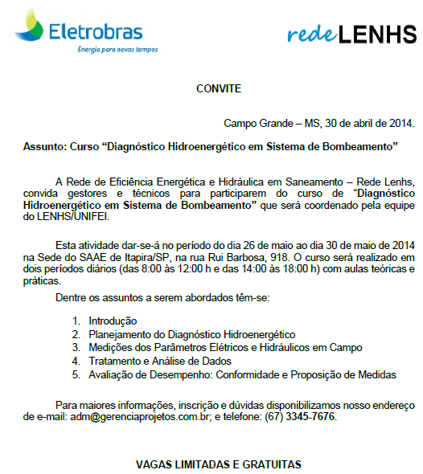
3- CAPACITAÇÃO EM DIAGNÓSTICOS HIDROENERGÉTICOS
Notes:
10

Slide 11
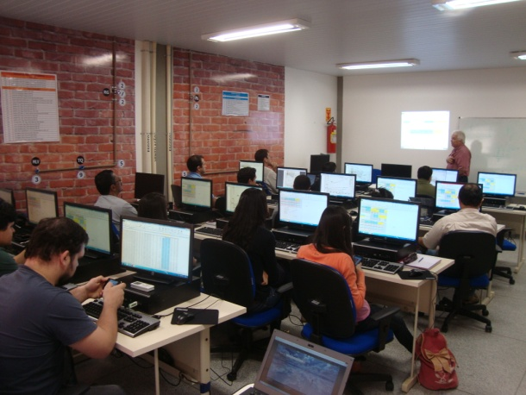
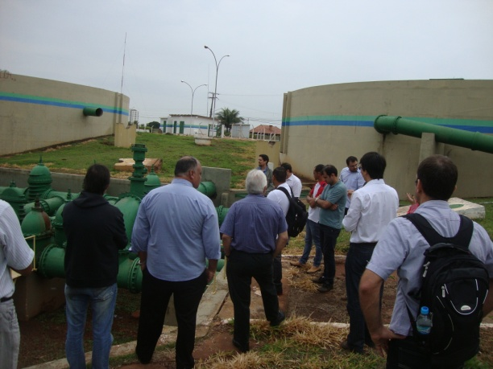
3- CAPACITAÇÃO EM DIAGNÓSTICOS HIDROENERGÉTICOS
3.5 – Cursos Realizados
LENHS UFMS:
Período: 30/09 a 04/10/13
Cidade: Campo Grande/MS
Local: Universidade Federal do Mato Grosso do Sul - UFMS
Empresa Parceira: Águas Guariroba (privada)
Notes:
11

Slide 12
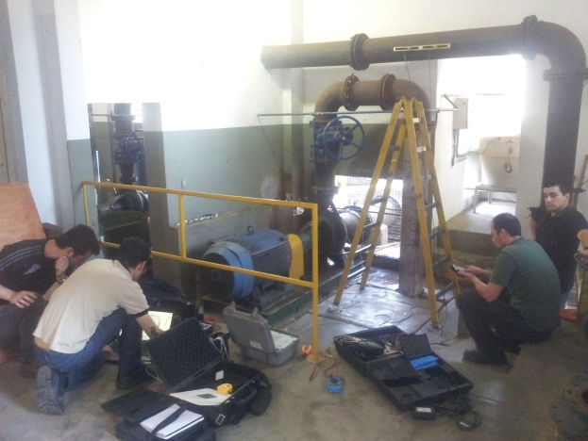
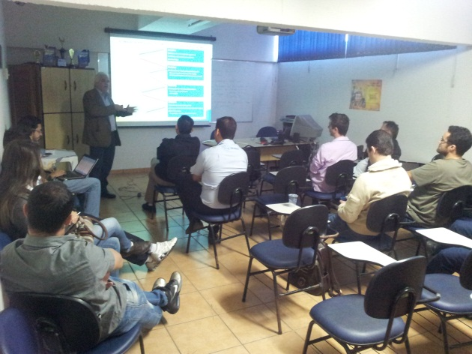
3- CAPACITAÇÃO EM DIAGNÓSTICOS HIDROENERGÉTICOS
3.5 – Cursos Realizados (cont.)
LENHS UNIFEI:
Período: 04/08 a 08/08/14
Cidade: Itapira/SP
Local: Sede do SAAE de Itapira
Empresa Parceira: SAAE de Itapira (municipal)
Notes:
12

Slide 13
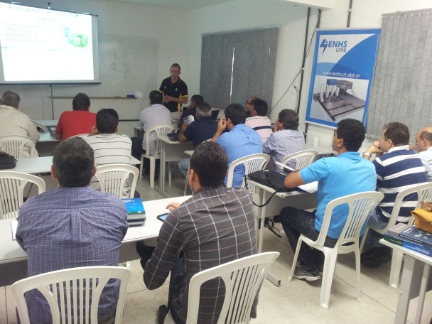
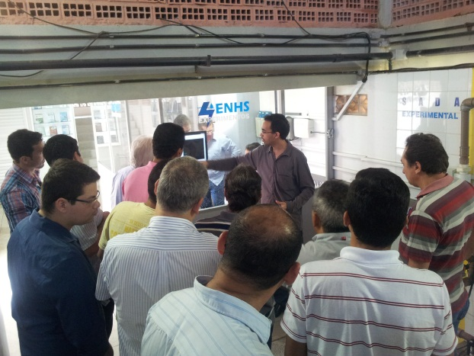
3- CAPACITAÇÃO EM DIAGNÓSTICOS HIDROENERGÉTICOS
3.5 – Cursos Realizados (cont.)
LENHS UFPB:
Período: 08/09 a 12/09/14
Cidade: João Pessoa/PB
Local: Universidade Federal da Paraíba - UFPB
Empresa Parceira: CAGEPA (estadual)
Notes:
13

Slide 14
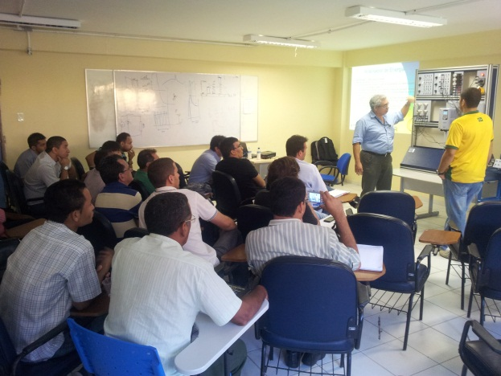
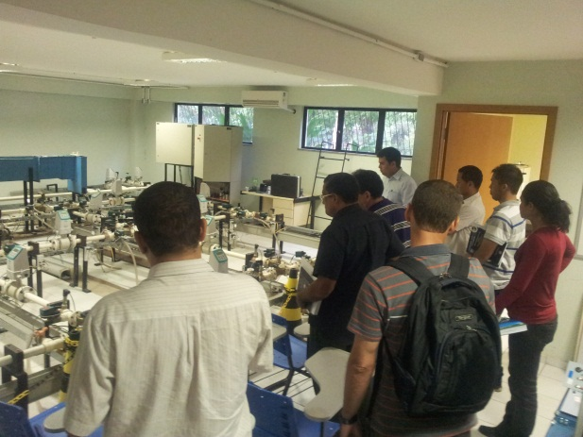
3- CAPACITAÇÃO EM DIAGNÓSTICOS HIDROENERGÉTICOS
3.5 – Cursos Realizados (cont.)
LENHS UFPA:
Período: 17/11 a 21/11/14
Cidade: Belém/PA
Local: Universidade Federal do Pará - UFPA
Empresa Parceira: COSANPA (estadual)
Notes:
14

Slide 15
3- CAPACITAÇÃO EM DIAGNÓSTICOS HIDROENERGÉTICOS
3.6 - RESULTADOS ESPERADOS
Ampliação e fortalecimento da Rede LENHS, inclusive por meio de realização de videoconferência;
Nivelamento de informações, conceitos e metodologias sobre diagnósticos hidroenergéticos entre profissionais das universidades participantes da Rede LENHS;
Capacitação de profissionais das empresas de saneamento com efeito multiplicador;
Inserção do tema Conservação de Energia e Controle de Perdas de Água, com ênfase em eficiência energética, no setor saneamento ambiental em todos os meios de comunicação da Rede LENHS;
Apoio às atividades de ensino pesquisa e extensão no âmbito das universidades brasileiras;
Aproximação das universidades brasileiras do mercado (empresas de saneamento);
Notes:
15

Slide 16
3- CAPACITAÇÃO EM DIAGNÓSTICOS HIDROENERGÉTICOS
3.6 - RESULTADOS ESPERADOS (cont.)
Elaboração de 07 (sete) diagnósticos hidroenergéticos em sistemas de abastecimento de água;
Implementação de ações de eficiência energética apontadas nos diagnósticos, com economia de água (m3) e energia elétrica (kWh);
Elaboração/publicação de material didático e manual para realização de diagnóstico hidroenergético;
Prestação de serviço da Rede LENHS por meio da replicação dos cursos em diagnósticos hidroenergéticos nas empresas de saneamento, com consequente entrada de recursos para os laboratórios.
Notes:
16

Slide 17
4- CONCLUSÕES
4 – CONCLUSÕES
O curso de capacitação de profissionais do setor saneamento para a realização de diagnóstico hidroenergético vai de encontro à necessidade do mercado;
O curso trará grandes benefícios para o setor saneamento, elétrico e também para a sociedade, uma vez que serão desenvolvidos 7 (sete) diagnósticos hidroenergéticos e as ações propostas em cada diagnóstico serão implementadas pela empresa de saneamento parceira;
Serão obtidos resultados efetivos no nivelamento de profissionais da REDE LENHS, na capacitação de profissionais do setor saneamento, na realização de diagnósticos hidroenergéticos e na implementação de ações que gerarão economia de água e energia elétrica nas empresas de saneamento envolvidas;
No futuro, de posse do Manual de Diagnóstico Hidroenergético em Sistemas de Bombeamento elaborado no âmbito do Convênio, será possível a articulação política para viabilizar a etiquetagem dos sistemas de forma a torná-los cada vez mais eficientes, assim como ocorre na etiquetagem de eletrodomésticos.
Notes:
17

Slide 18
Marcus Paes Barreto
procelsanear@eletrobras.com
www.eletrobras.com/procel
www.procelinfo.com.br

